Slide 1
پردازش تصاوير ديجيتالي

Slide 2
مراجع
Digital Image Processing 3nd Edition
Rafael C. Gonzalez and Richard Woods
Prentice Hall Editions, 2002
Digital Image Processing
Anil K. Jain
Prentice Hall Editions, 1989
Digital Image Processing 3nd Edition
William K. Pratt
John Wiley and Sons Inc. 2001

Slide 3
ارزيابي
6 نمره | امتحان ميان ترم
8 نمره | امتحان ميان ترم
6 نمره | پروژه(ها)
20 نمره | جمع

Slide 4
فصل اول: مقدمه
1-1: تصوير ديجيتال چيست؟
چرا تصوير ديجيتال؟
نمونه برداري
كوانتيزاسيون
تاريحچه تصاوير ديجيتال

Slide 5
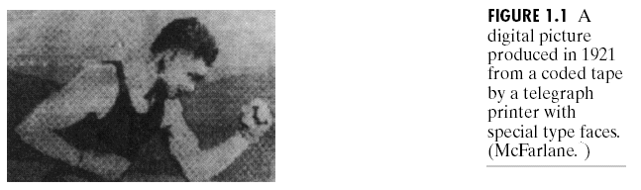
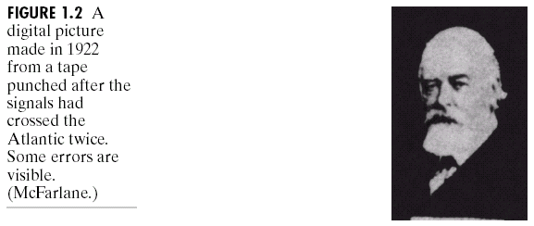
فصل اول: مقدمه
اولين تصاوير ديجيتالي با استفاده از نوارهاي سوراخ شده در ترمينال تلگراف (1و1920)
5 سطح خاكستري

Slide 6
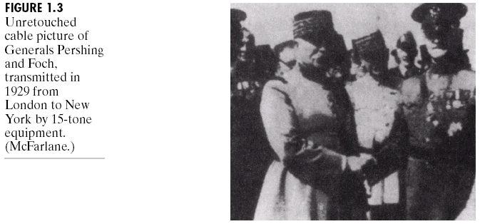
فصل اول: مقدمه
اولين تصوير ديجيتالي ارسال شده از طريق كابل (1929)
15 سطح خاكستري

Slide 7
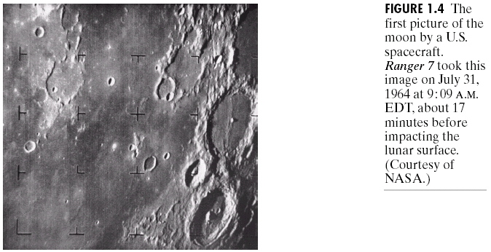
فصل اول: مقدمه
اولين تصوير ديجيتالي از سطح ماه ارسال شده توسط سفينه فصايي آمريكا (جولاي 1964)

Slide 8

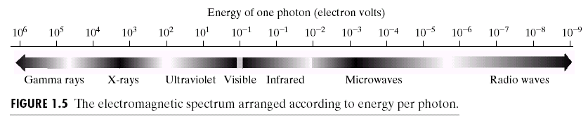
فصل اول: مقدمه
1-2: كاربردهاي پردازش تصوير در زمينه هاي مختلف
تصوير برداري پزشكي
طيف الكترومغناطيسي بر حسب انرژي يك فوتون

Slide 9
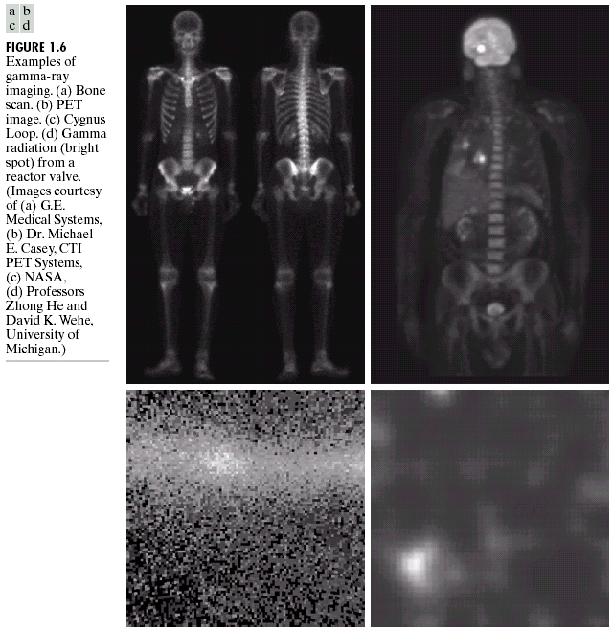
فصل اول: مقدمه
نمونه هايي از عكسبرداري با اشعه گاما

Slide 10
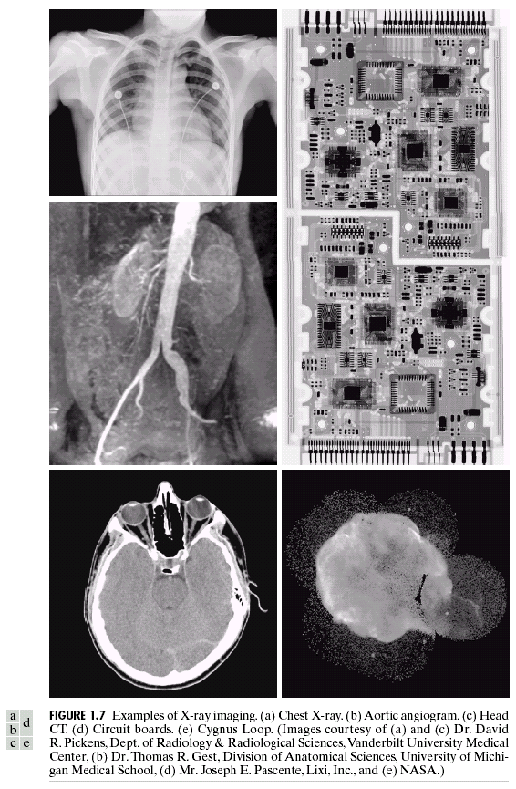
فصل اول: مقدمه
نمونه هايي از عكسبرداري با اشعه X

Slide 11
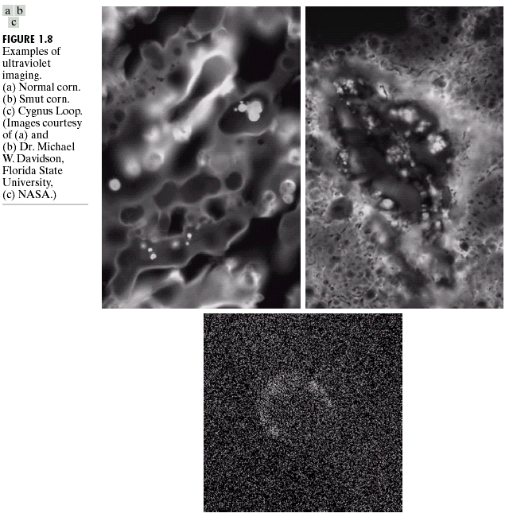
فصل اول: مقدمه
نمونه هايي از عكسبرداري
با اشعه ماوراء بنفش

Slide 12
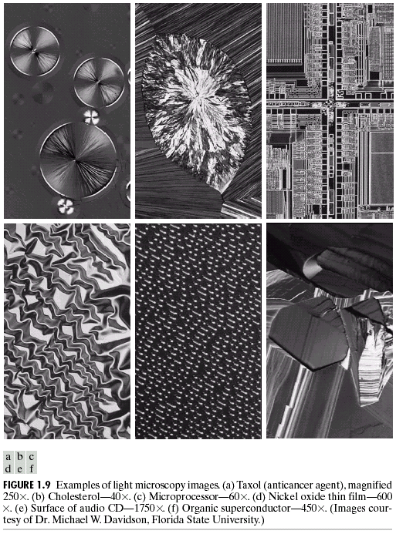
فصل اول: مقدمه
نمونه هايي از عكسبرداري با مايكروسكپ در نور مرعي

Slide 13
فصل اول: مقدمه
عكسبرداري ماهواره اي
  نقشه برداري
  شناسايي معادن
  هواشناسي
  جاسوسي و هدايت هواپيماهاي بدون سرنشين

Slide 14
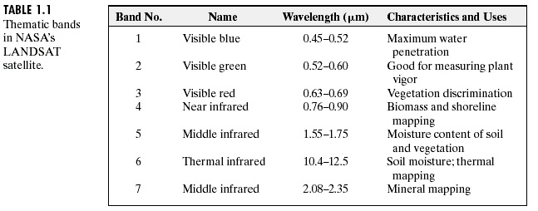
فصل اول: مقدمه
باندهاي عكسبرداري ماهواره LANDSAT

Slide 15
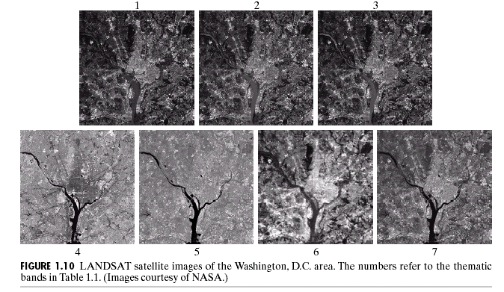
فصل اول: مقدمه
تصويرهاي تهيه شده توسط ماهواره LANDSAT در باندهاي مختلف

Slide 16
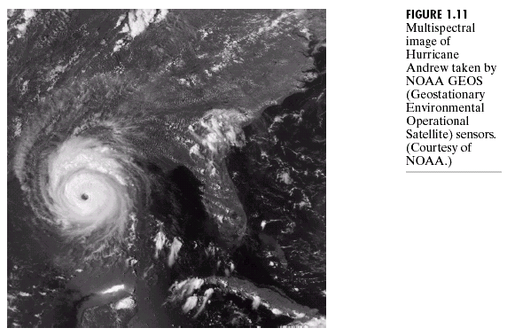
فصل اول: مقدمه
عكسبرداري ماهواره GEOS از يك گردباد
عكسبرداري در باند مرعي و مادون قرمز

Slide 17
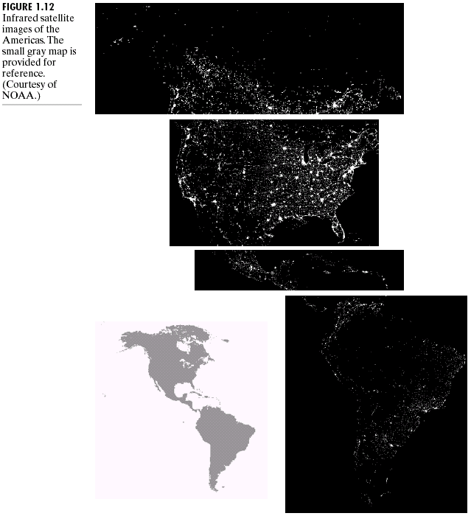
فصل اول: مقدمه
عكسبرداري ماهواره اي از قاره آمريكا در باند مادون قرمز با هدف تعيين پراكندگي جمعيت

Slide 18
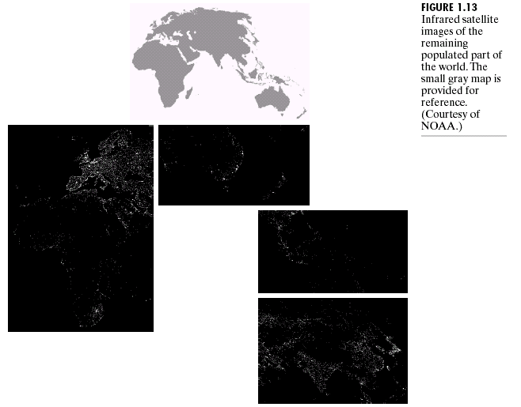
فصل اول: مقدمه
عكسبرداري ماهواره اي در باند مادون قرمز از ديگر نقاط مسكوني جهان

Slide 19
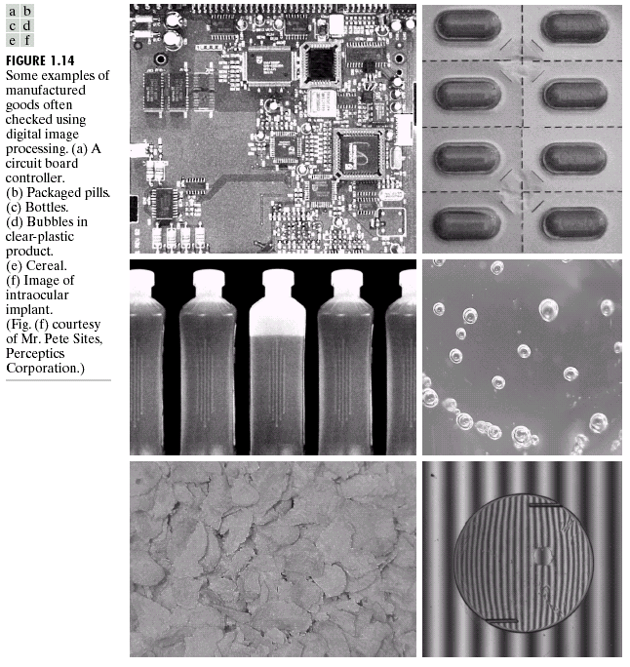
فصل اول: مقدمه
كنترل كيفيت در خط توليد توسط پردازش تصوير
نمونه هايي از تصاوير محصولات در خط توليد

Slide 20
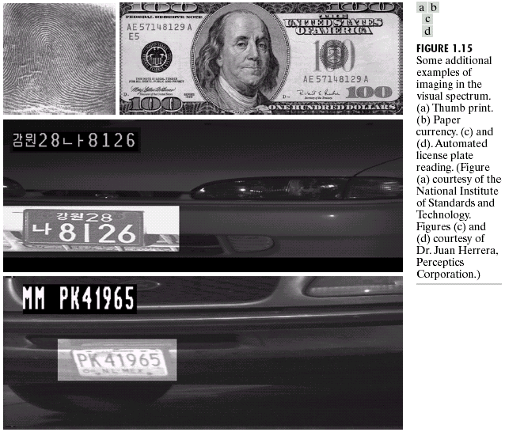
فصل اول: مقدمه
شناسايي و تاييد توسط پردازش تصوير
نمونه هايي از تصاوير جهت شناسايي توسط پردازش تصوير

Slide 21
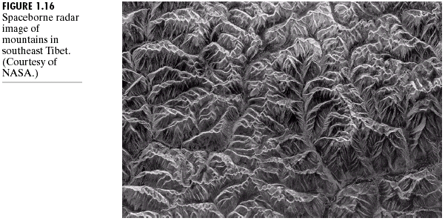
فصل اول: مقدمه
تصويربرداري در باند مايكرويو
  تصوير برداري راداري

Slide 22
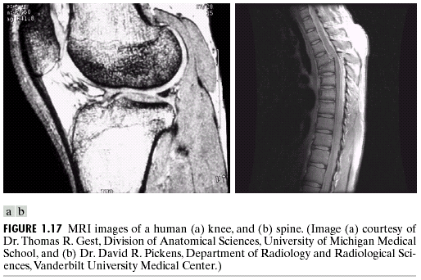
فصل اول: مقدمه
تصويربرداري در باند مايكرويو
  MRI

Slide 23
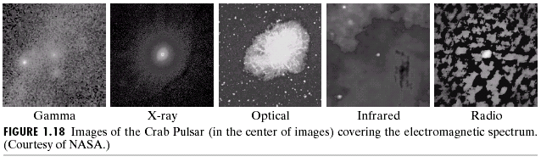
فصل اول: مقدمه
تصويربرداري از Crab Pulsar در باندهاي الكترومغتاطيسي مختلف

Slide 24
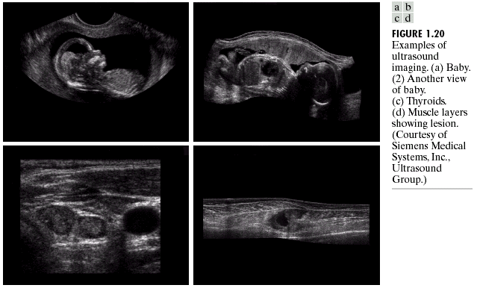
فصل اول: مقدمه
تصويربرداري صوتي
  تصويربرداري ماوراء صوت

Slide 25
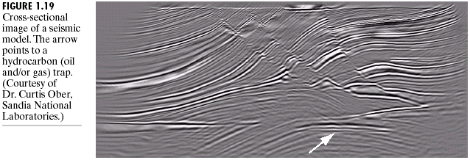
فصل اول: مقدمه
تصويربرداري صوتي
  لرزه نگاري مادون صوت

Slide 26
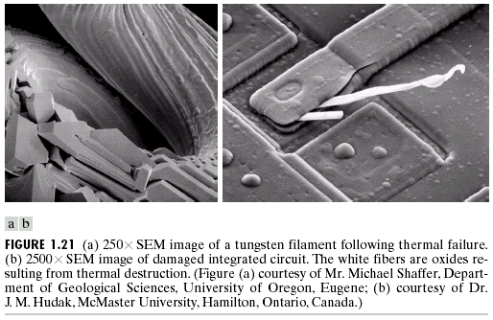
فصل اول: مقدمه
تصويربرداري الكتروني SEM

Slide 27
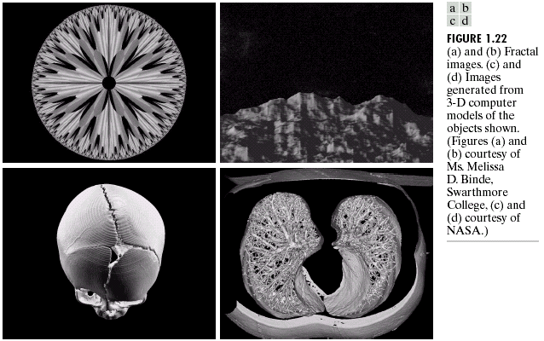
فصل اول: مقدمه
تصاويرساخته شده توسط كامپيوتر

Slide 28
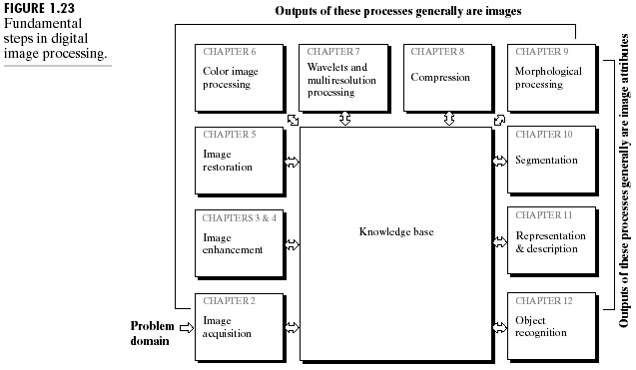
فصل اول: مقدمه
1-3: مباحث اساسي در پردازش تصوير

Slide 29
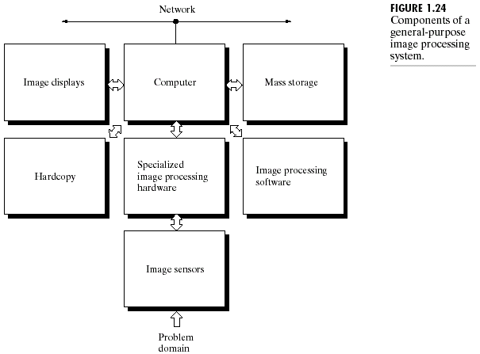
فصل اول: مقدمه
1-3: اجزاء عمومي پردازش تصوير

